Slide 1
Муниципальное бюджетное дошкольное образовательное учреждение
«Каргасокский детский сад №3»
На каждую загадку
есть своя отгадка
Участники дети подготовительной к школе группы
Учитель-логопед:
Типсина Н.М.
с. Каргасок – 2024г.
Notes:
На каждую загадку

Slide 2
В древности загадки служили средством обучения иносказательной речи, запоминания слов, передачи сведений об окружающем мире старшим поколением младшему. Они не потеряли своей актуальности и по сей день.
Дети любят загадки потому, что они отражают их опыт познания действительности. Загадка – ожидание сюрприза, удовольствие, которое ребёнок получает от поиска отгадки. Разгадывая их, дети учатся запоминать, сравнивать, обобщать, самостоятельно делать выводы об окружающем мире.
Задачи:
совершенствовать звуковую сторону речи, улучшать дикцию;
формировать выразительность речи;
развивать слуховое внимание и память;
воспитывать уважение к культурному наследию России;
развивать умение взаимодействовать со сверстниками.

Slide 3
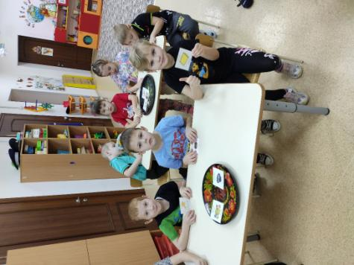
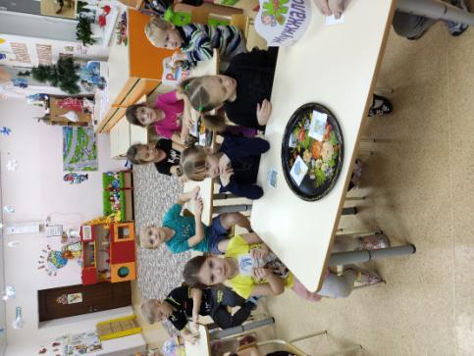
«Загадки-добовлялки»
Отгадки – это слова, подобранные в рифму.
Если рифма подобрана правильно, поднимается картинка-отгадка.
А ну, ребята, не зевай, слова в рифму подбирай.

Slide 4
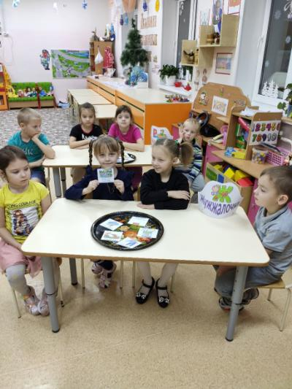
«Загадки на один звук»
Дети отгадывают загадки, в отгадках которых есть звуки ш, ж, л, р.
Жужжалочка
Notes:
Жужжалочка

Slide 5
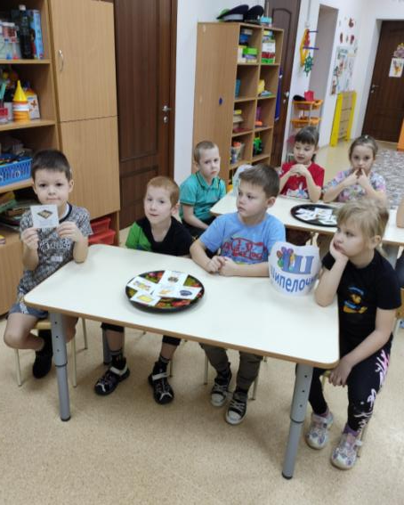
Шипелочка

Slide 6
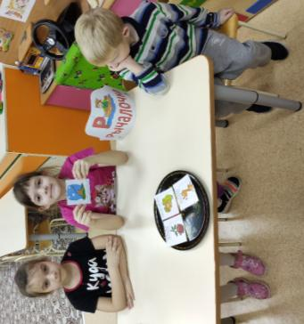
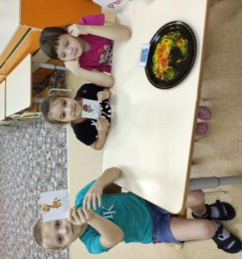
Рычалочка

Slide 7
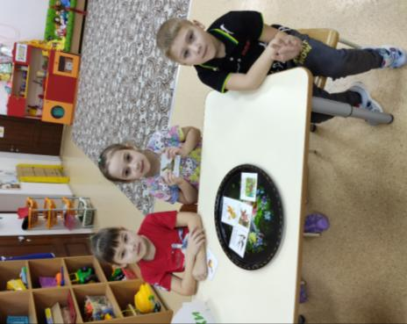
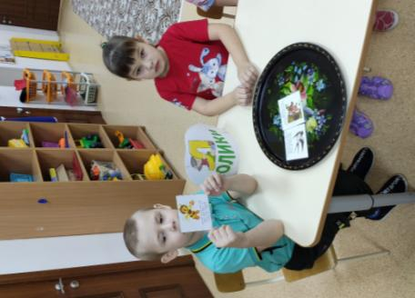
Лолики

Slide 8
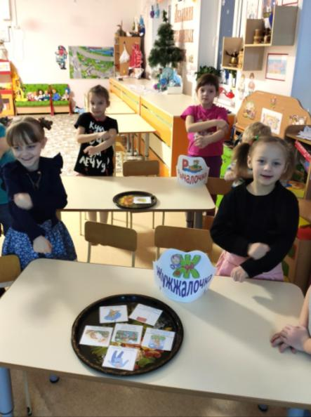
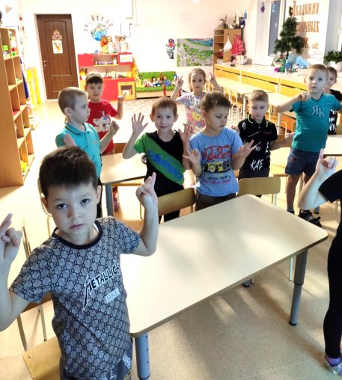
«Отдыхалочка»

Slide 9
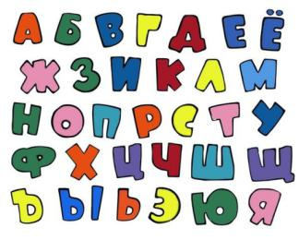
«Школьные загадки»
То я в клетку,
То в линейку.
Написать по ним
Сумей-ка!
На страницах букваря
Тридцать три богатыря.
Мудрецов-богатырей
Знает каждый грамотей
Стоит дом,
Кто в него войдёт,
Тот ум приобретёт.

Slide 10
Список использованной литературы.
Корж О.Н., Новикова Е.В. Использование загадок на занятиях в логопедической группе // Логопед. 2011. № 10
Фрид М.Е. 1000 и одна загадка. М., 1996
https://ya.ru/images/search?lr=21675&text=загадки%20для%20детей%20с%20картинками

